Slide 1

Korszerű alkalmazások a digitális történetmesélés szolgálatában
dr. Lanszki Anita
egyetemi docens, MTE Pedagógia és Pszichológia Tanszék

Slide 2
A digitális történetmesélés születése
STORYCENTER
Digitális eszközök hozzáférhetősége
Közösségi művészet
‘90-es évek
3 napos workshopok
OKTATÁS
Önkifejezés
Tantárgyi tartalmak

Slide 3
A digitális történetmesélés folyamata
1. szöveg
2. hang
3. képek
4. vágás
5. vetítés
Források felkutatása, szelekciója
A szöveg felmondása
Releváns, jogtiszta képek keresése, mentése
A hangfelvétel, a képek beillesztése
Az összes produktum levetítése
A hangfelvétel megfelelő formátumban való elmentése
Szövegírás
Cím és hivatkozás elhelyezése
Saját képek készítése (opcionális)
Szummatív értékelés
Konzultáció, javítás, formatív értékelés

Slide 4

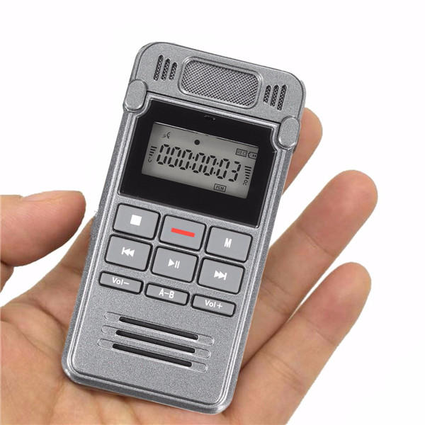
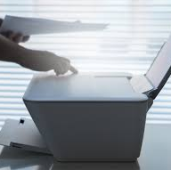
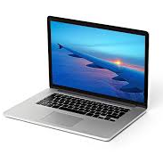
Hagyományos és mobil eszközök

Slide 5
Blended tanulási környezet
papír, ceruza
fotók
Asztali eszközök
Alkalmazások
Mobil eszközök
gyurma
filctoll
LEGO
levelek

Slide 6
Célhoz rendelt eszközök
a DST fázisainak mentén

Slide 7
Fázisok, célok
Forráskutatás
Google Scholar
Pixabay
Tematikus adatbázisok
Tartalomrendszerezés
Könyvjelzők
Felhő alapú, megosztható tárhelyek
Gondolattérképek
Képek
Szkennelés mobil eszközzel
Storyboard: google diák, storyboardthat

Slide 8
Fázisok, célok 2.
Fogalmazás
Google Docs
Teams
Boom Writer
Műfajok
Hangfelvétel, -vágás
Audacity
Videófelvétel, -vágás
Wevideo

Slide 9
Storytelling alkalmazások

Slide 10
Storytelling alkalmazások
Csak mobil eszköz
Pixntell
Speech Journal
Instagram Stories
történetek vagy fragmentumok?
számos fizetős alkalmazás
life/time lapse videók
Stop motion
Picpac
iMotion, iskoláknak
LEGO Movie Maker
Lapse it
iStopMotion
Narráció
30 hands
Kisebbeknek: Imagine Forest és Little Bird Tales, My Story
Prezentáció, könyv
Class Animaker
Sway
Storybird közösség
Adobe Spark
Gamifikált környezet
Buncee

Slide 11
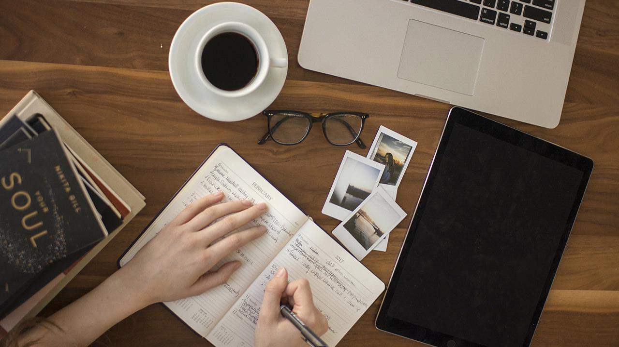
Köszönöm a figyelmet!

